Slide 1





阶段测评
第二阶段·创作(一) 第八课

Slide 2
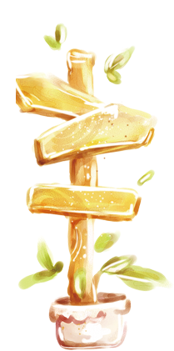
Contents 目录
1
课程及知识点
2
项目需求

Slide 3

PART 1
课程及知识点

Slide 4
第二阶段·创作（一） 课程及知识点
1
Scratch介绍 事件、移动、循环、切换造型
演奏音乐 循环、常量参数、简单乐理
内角和计算 变量、判断、四则运算、逻辑运算、交互输入框
螃蟹大战 变量、循环、判断、侦测、随机数
美丽的图像 变量、循环、函数、画笔
切菜武士（上） 变量、循环、判断、坐标、随机数、切换造型
切菜武士（下） 变量、循环、判断、坐标、随机数、切换造型
2
3
4
5
6
7

Slide 5

变量：变化的内容
局部变量：仅对该角色有效
生活中自己的体重是局部变量：一直会变化，但是仅和自己有关。

Slide 6
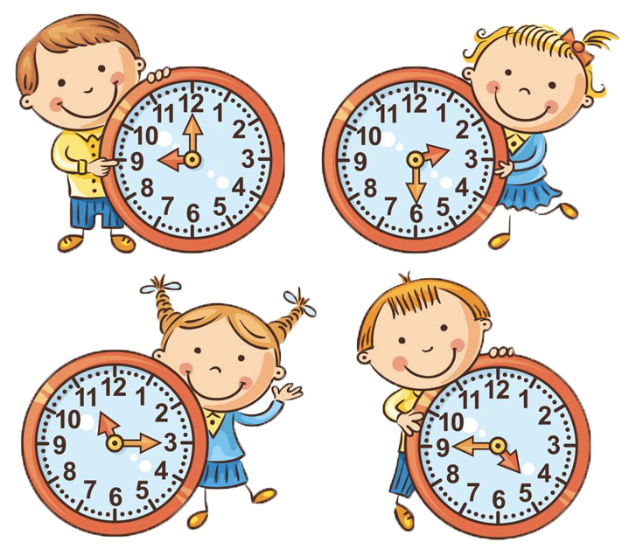
变量：变化的内容
全局变量：对整个项目都有效
生活中时间是全局变量：一直在变化，对我们所有人都有效。

Slide 7
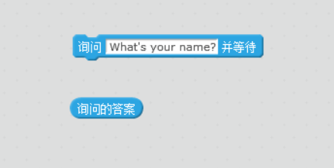
交互输入框
询问、回答
项目运行时，需要我们输入信息。

Slide 8
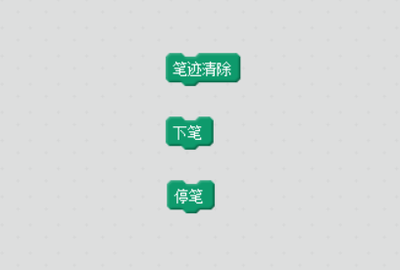
画笔：画出我们想要的图形
笔记清除、下笔、停笔
利用画笔功能模块，我们可以画出美丽的图形。

Slide 9
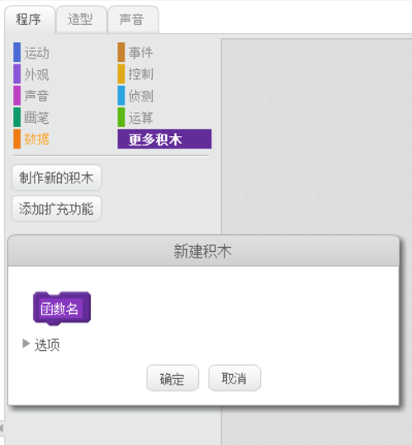
函数：实现某种功能的“盒子”
函数
函数有某种功能，当我们需要的时去调用函数。

Slide 10
PART 2
项目需求

Slide 11
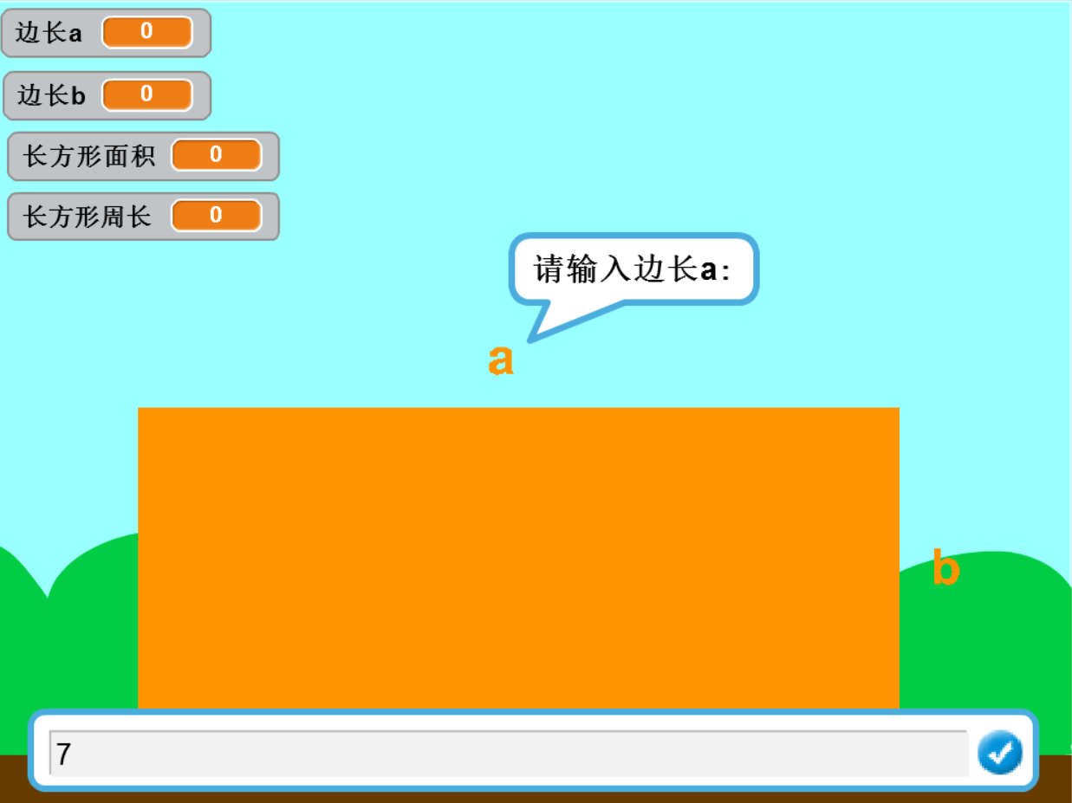
第二阶段·创作（一） 项目需求
- 运行效果 -

Slide 12
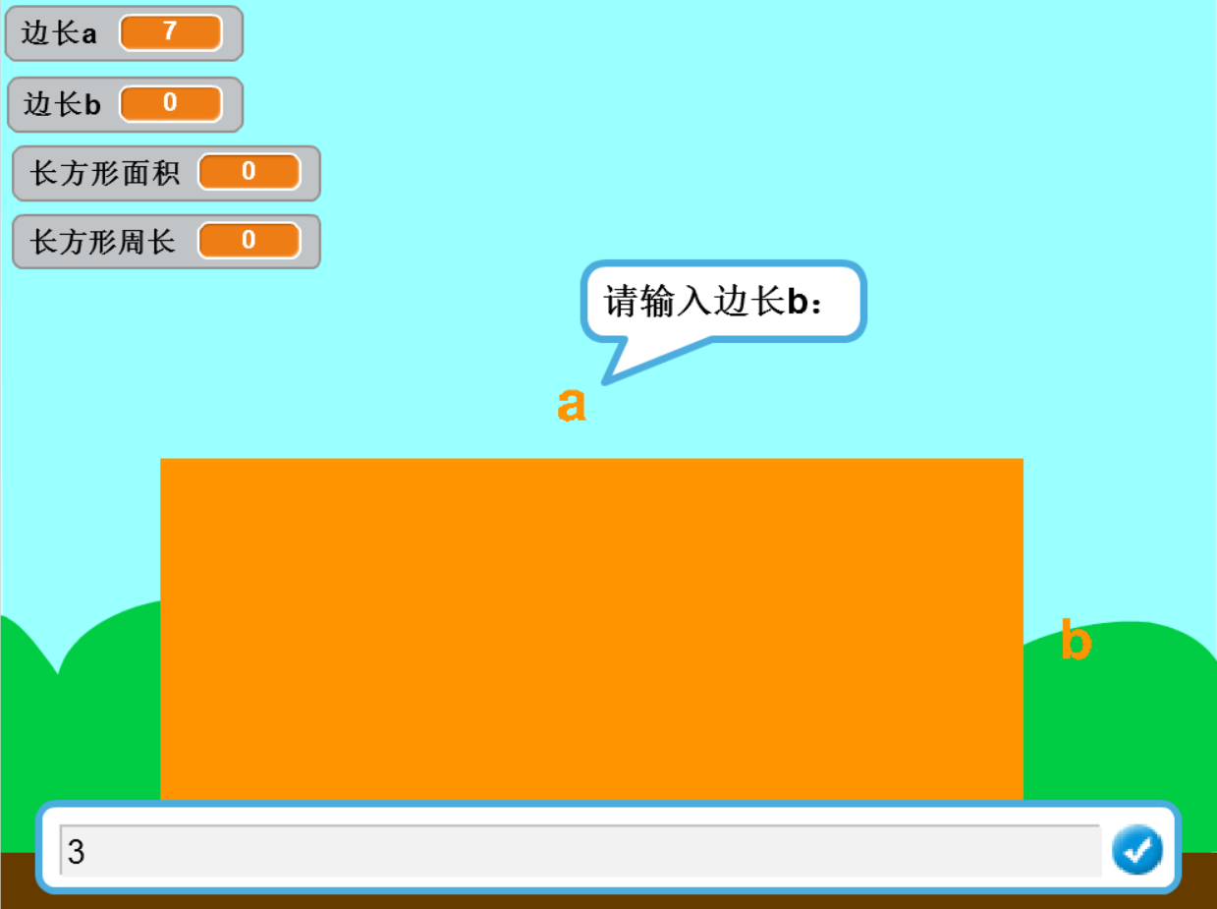
第二阶段·创作（一） 项目需求
- 运行效果 -

Slide 13
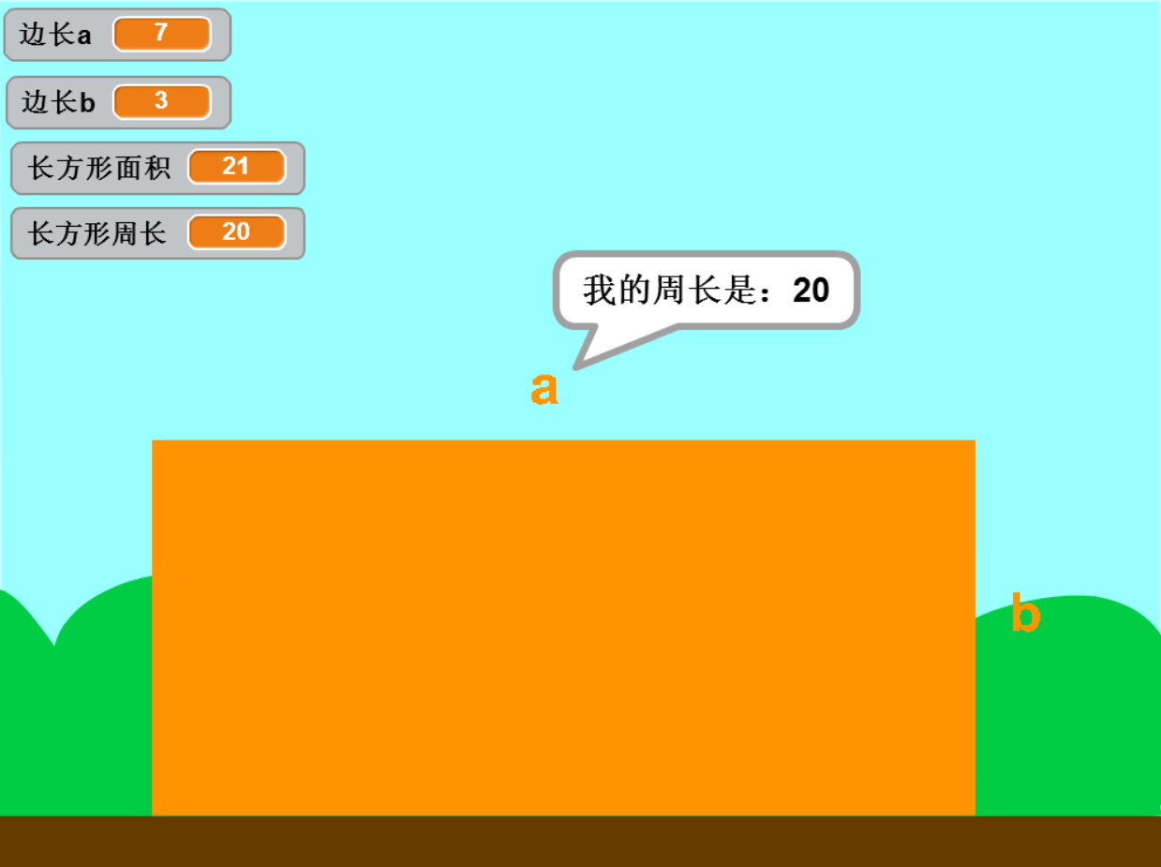
第二阶段·创作（一） 项目需求
- 运行效果 -

Slide 14
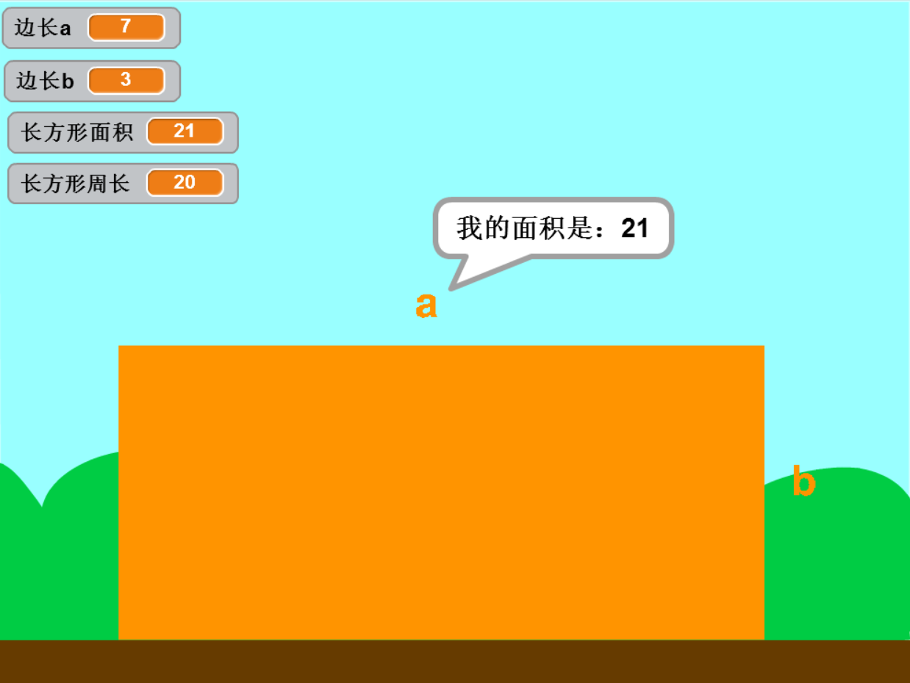
第二阶段·创作（一） 项目需求
- 运行效果 -

Slide 15
第二阶段·创作（一） 项目需求
边长a
边长b
询问输入边长a。
询问输入边长b。
周长、面积
输入完边长之后，自动计算出周长和面积。

Slide 16
15分钟

Slide 17
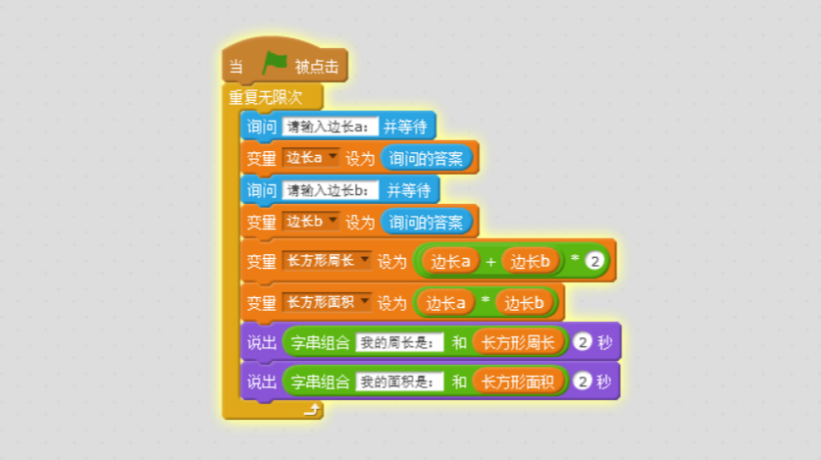
参考答案
- 脚本程序 -

Slide 18
用到的编程知识
1
变量
知识点
2
循环
3
交互输入框

Slide 19
下课啦~

